Slide 1

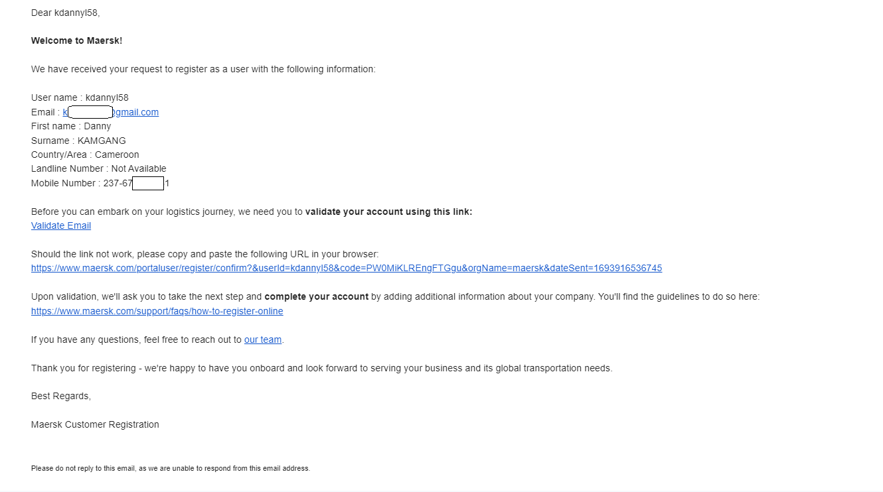
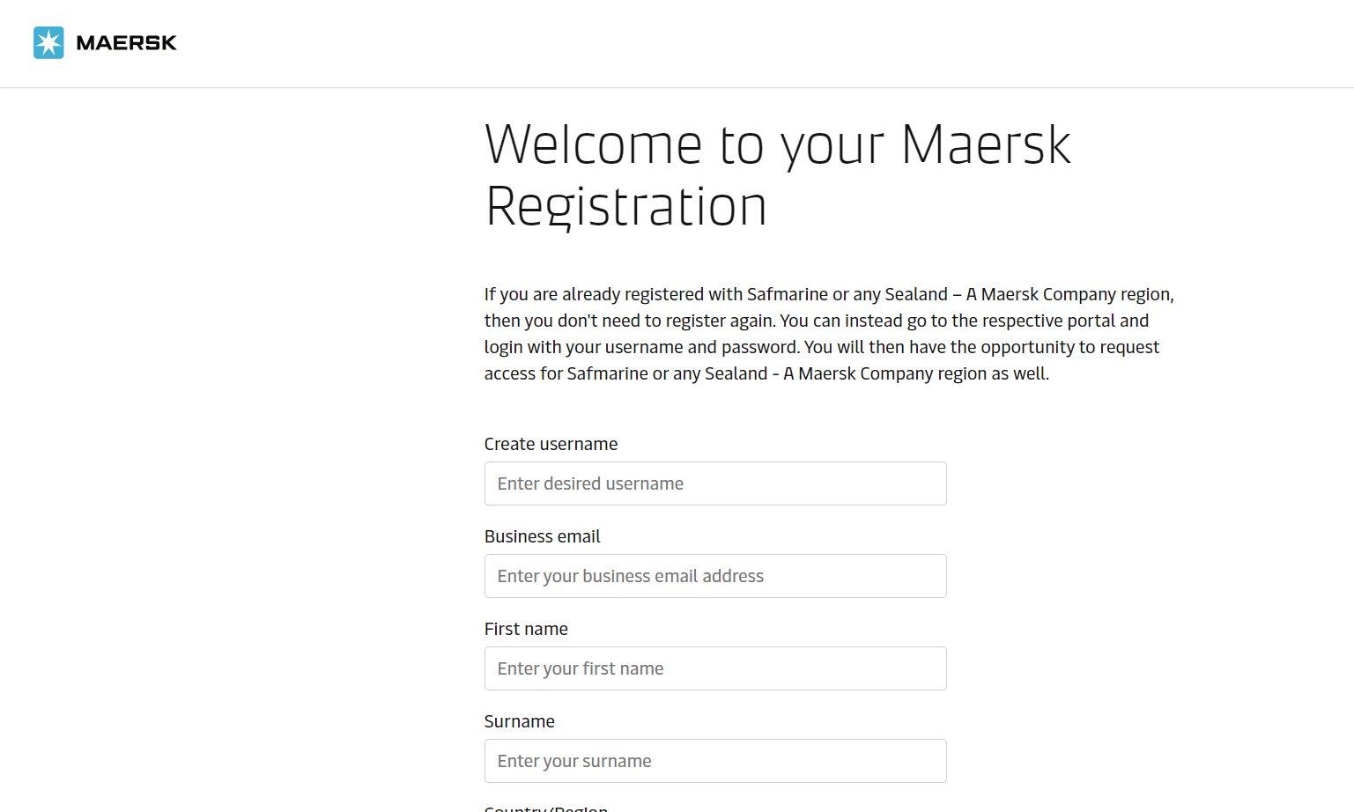
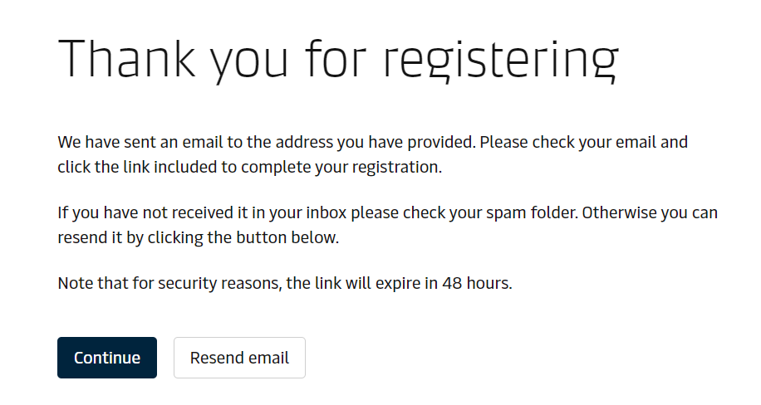
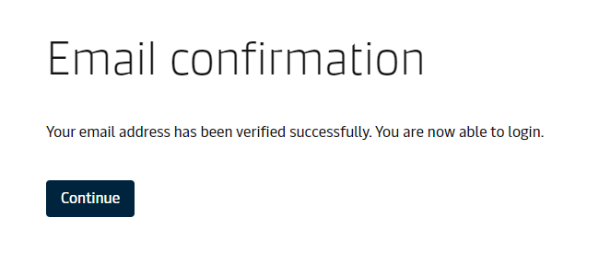
Création de profile sur Maersk.com
Une fois fait, vous recevrez un mail avec toutes les informations renseignées.
Validez votre profil en cliquant sur les liens
Suivez le lien https://accounts.maersk.com/ocean-maeu/auth/register
Et remplissez les champs

Slide 2
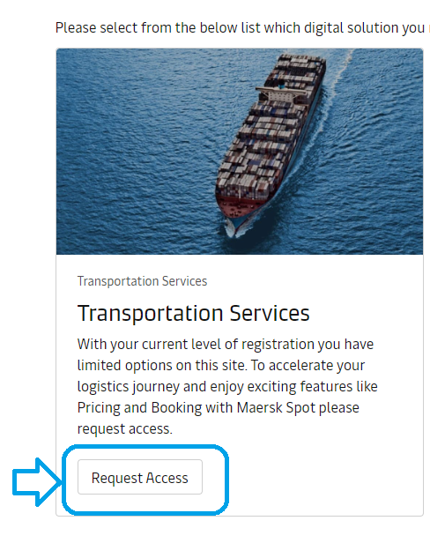
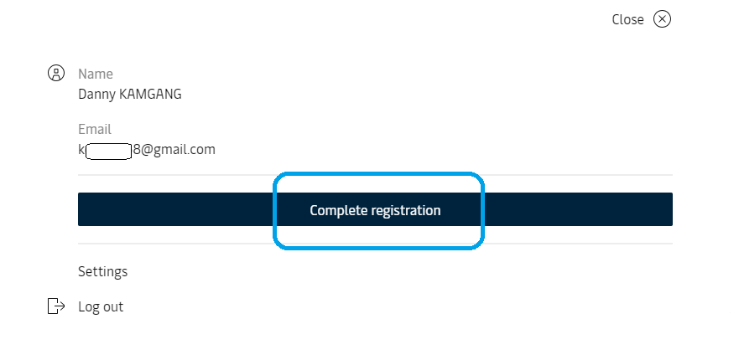
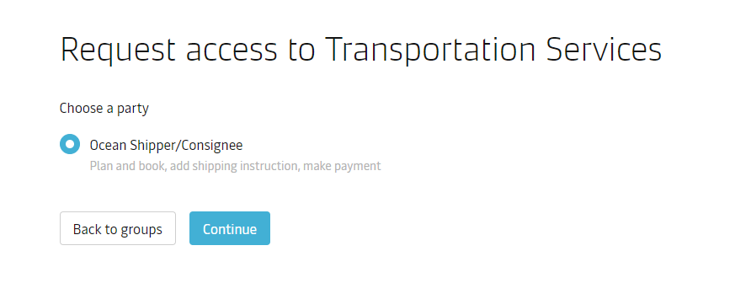
Puis allez sur le site pour finaliser votre enregistrement

Slide 3
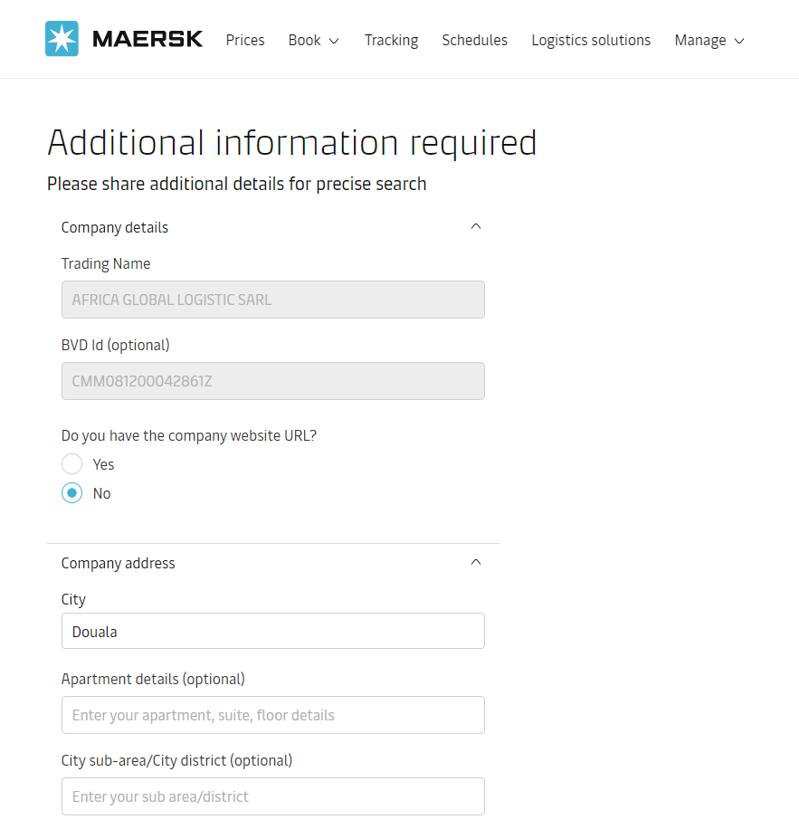
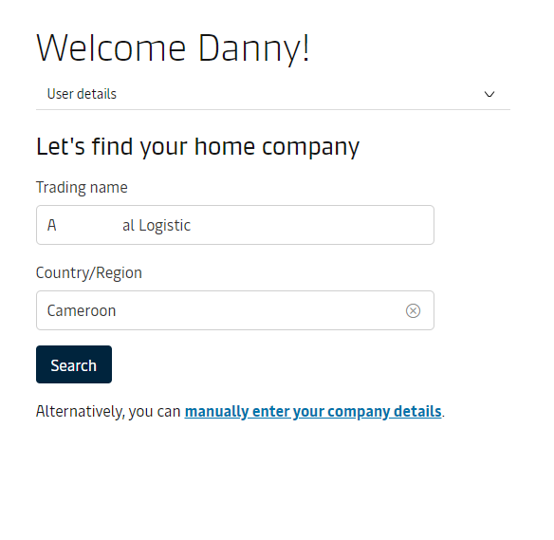
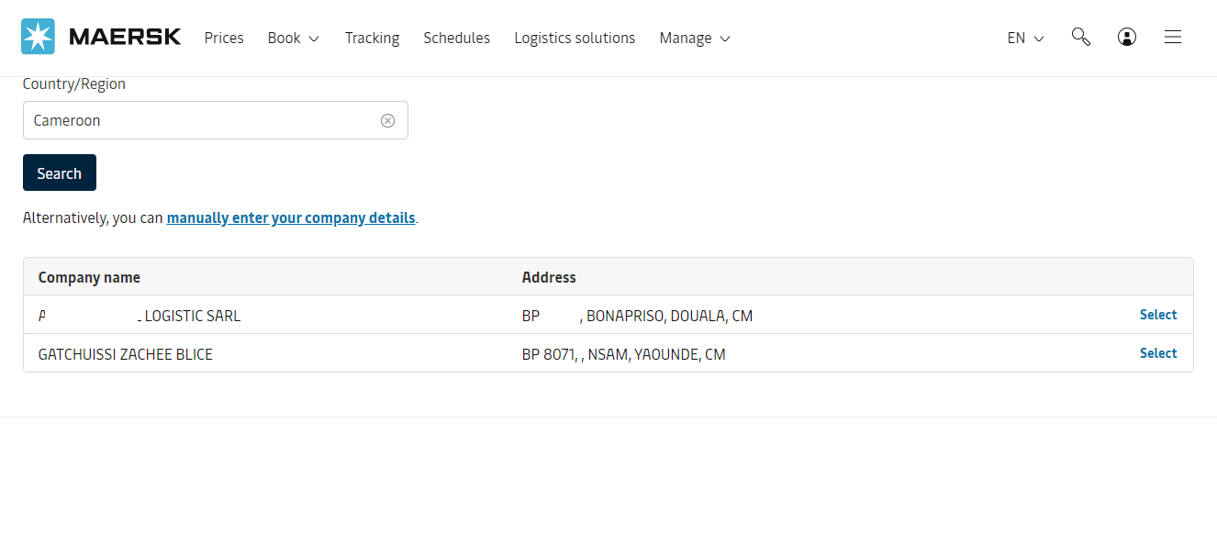
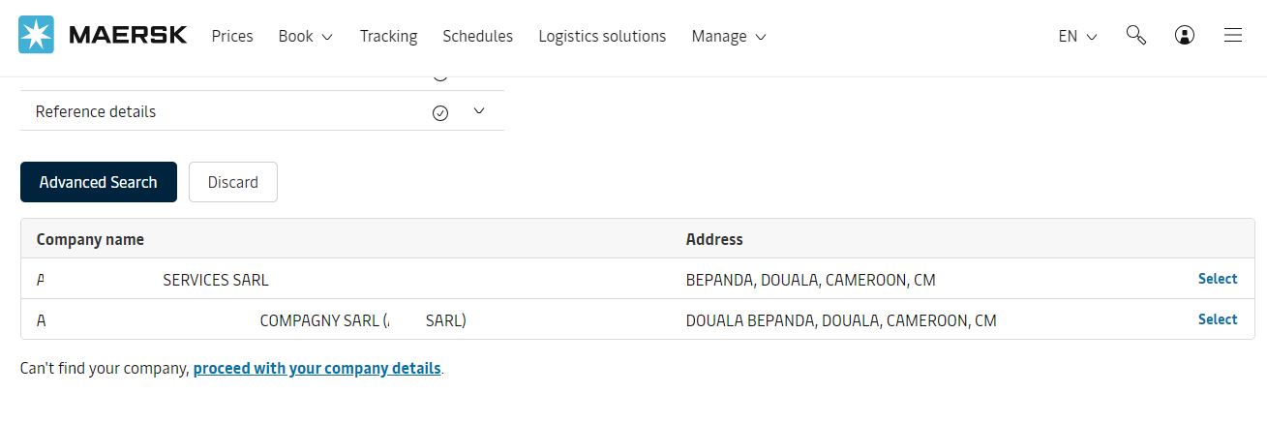
Remplissez les champs et choisissez votre entreprise
1
3
2
4

Slide 4
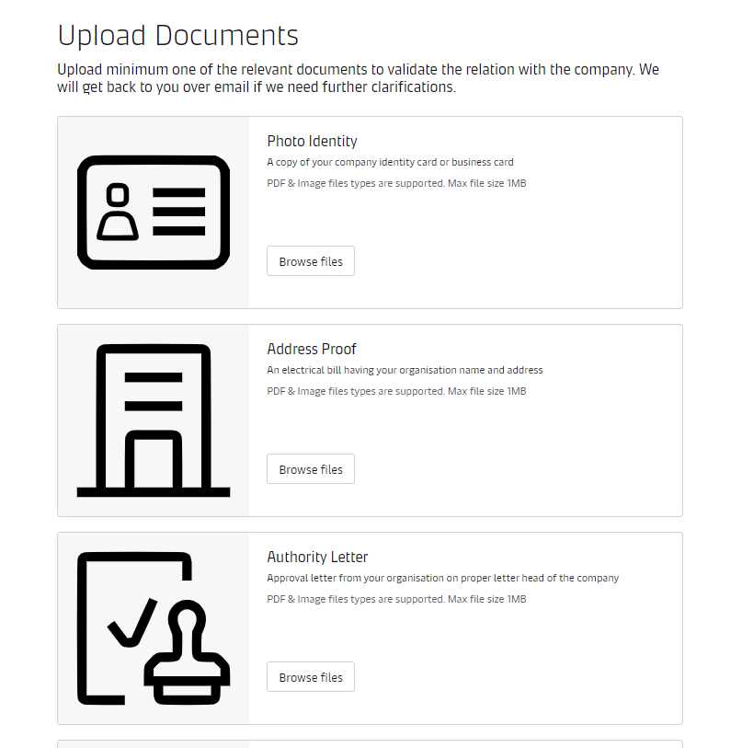
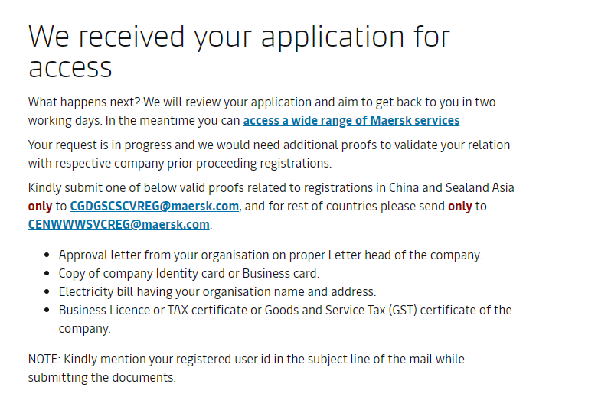
Il vous sera demandé de télécharger quelques documents pour vérifications à savoir
- Une photo
- Une preuve de votre adresse (une facture d’électricité par exemple)
- Une lettre de procuration sur papier en tête
Vous êtes à la fin!
Vous pouvez faire un mail a notre adresse CENWWWSVCREG CENWWWSVCREG@maersk.com
avec une procuration ou une lettre de votre entreprise sous papier entête.

Slide 5
